Slide 1
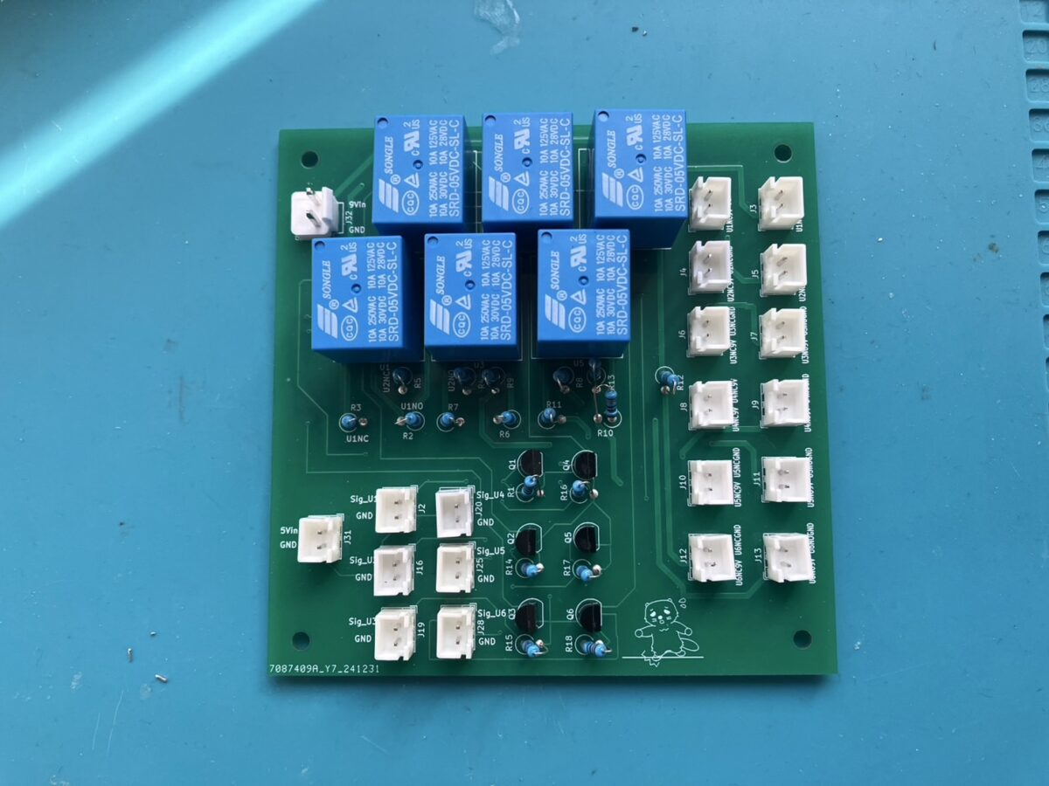
ミニリレー出力電圧(NC or NO)
ミニリレー電圧
ミニリレー制御信号
(マイコン→ミニリレー)
ミニリレーコイル動作用電圧

Slide 2
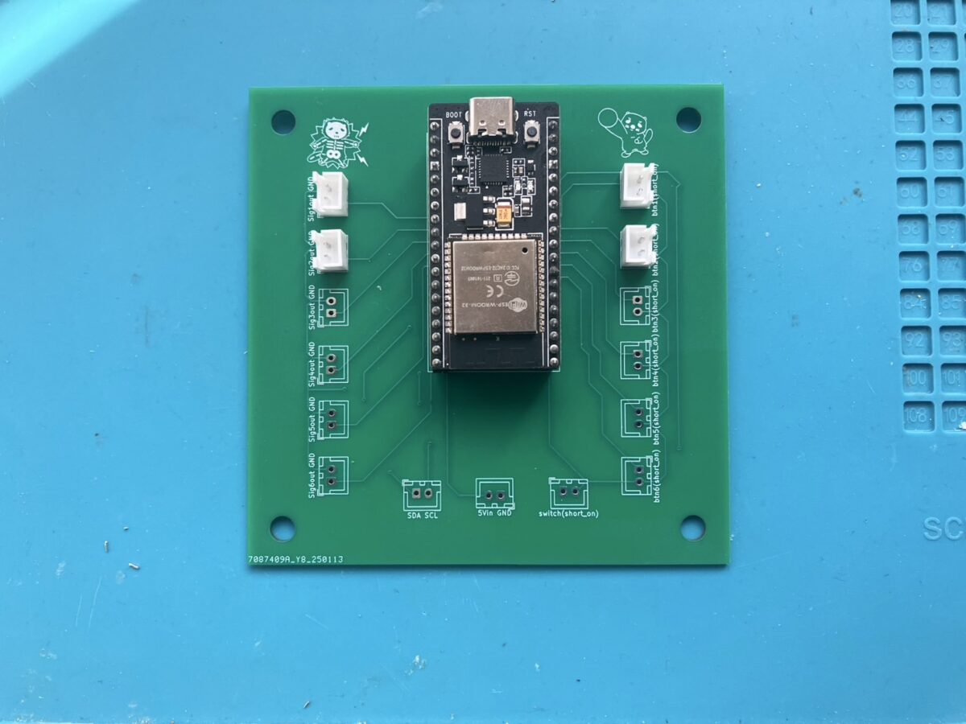
ミニリレー制御信号
(マイコン→ミニリレー)
状態監視 (ピン短絡で制御信号ON)
予備

